Slide 1
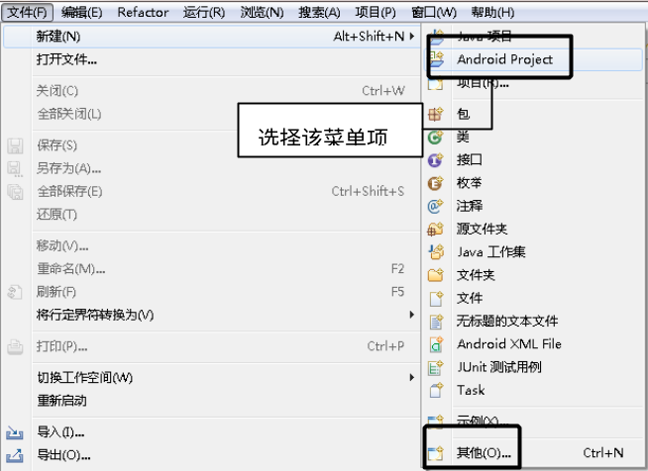
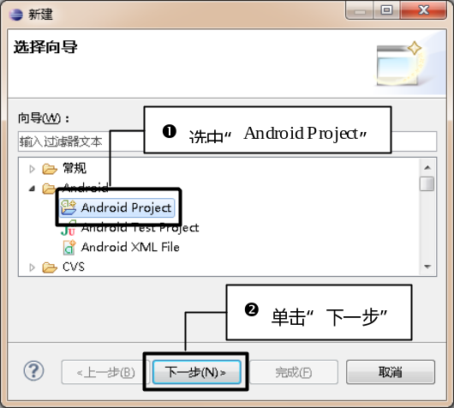

创建项目
家庭理财通系统的项目名称为AccountMS，该系统是使用Eclipse+Android 4.0开发的一个项目。

Slide 2
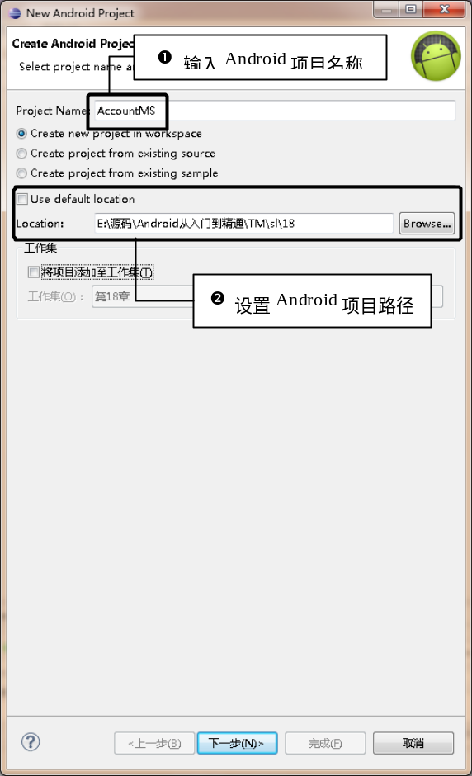
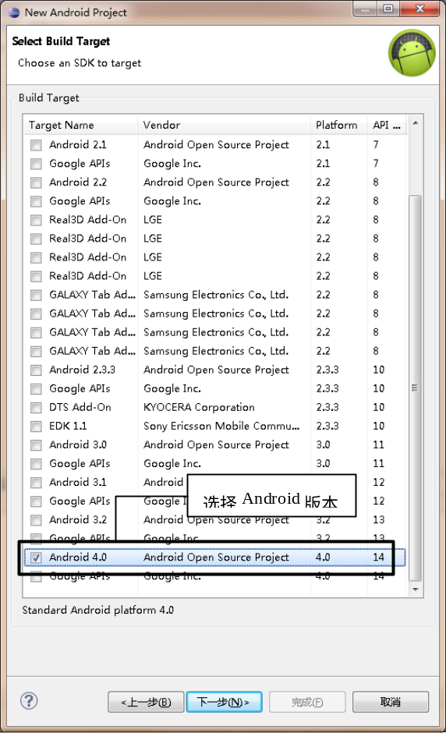
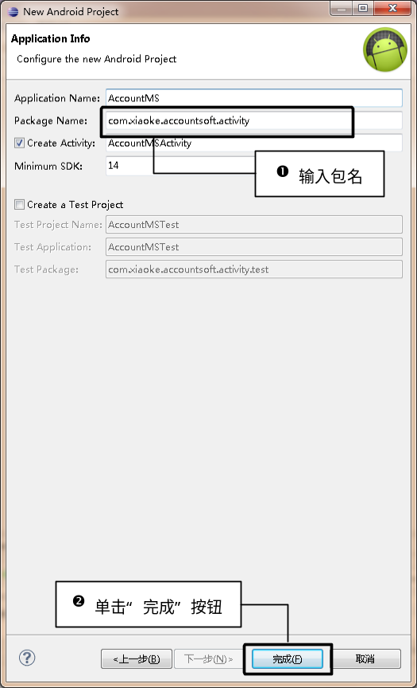
创建项目

Slide 3
Thank you
还有什么疑问可以到www.mrbccd.com提出
也可以以发送邮件到 mingrisoft@mingrisoft.com

